Slide 1

রসায়ন ক্লাসে স্বাগতম

Slide 2


পরিচিতি
মোঃনজরুল ইসলাম মোল্লা। প্রভাষক, বিভাগীয় প্রধান, রসায়ন বিভাগ
বদিউল আলম ডিগ্রি কলেজ মুরাদনগর,কুমিল্লা ।
মোবাইলঃ ০১৭২৩৬৬৬৬৭২
ই-মেইলঃ nazrulcvc@gmail.com

Slide 3
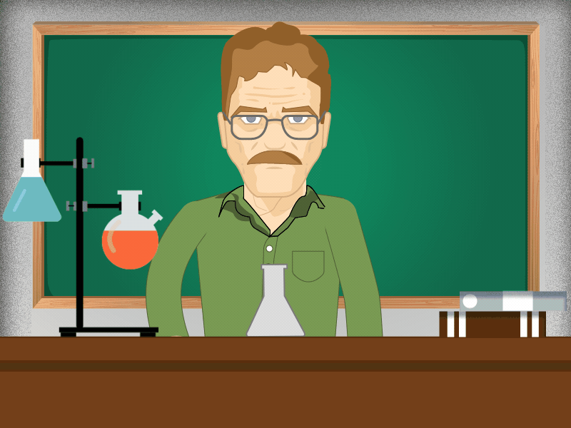
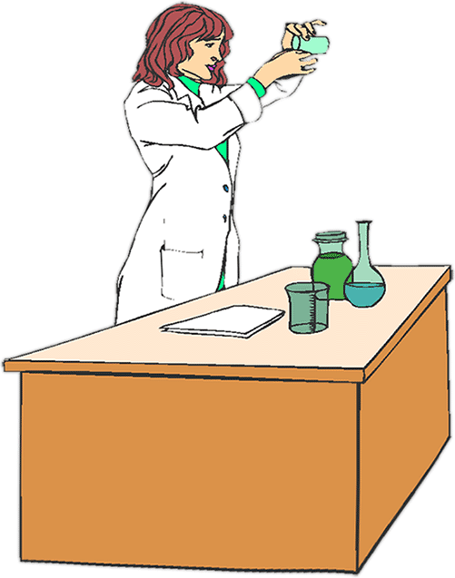
পাঠ
পরিচিতি
শ্রেণিঃ দ্বাদশ
বিষয়ঃ রসায়ন দ্বিতীয় পত্র
অধ্যায়ঃ ২ (পরিমানগত রসায়ন)

Slide 4
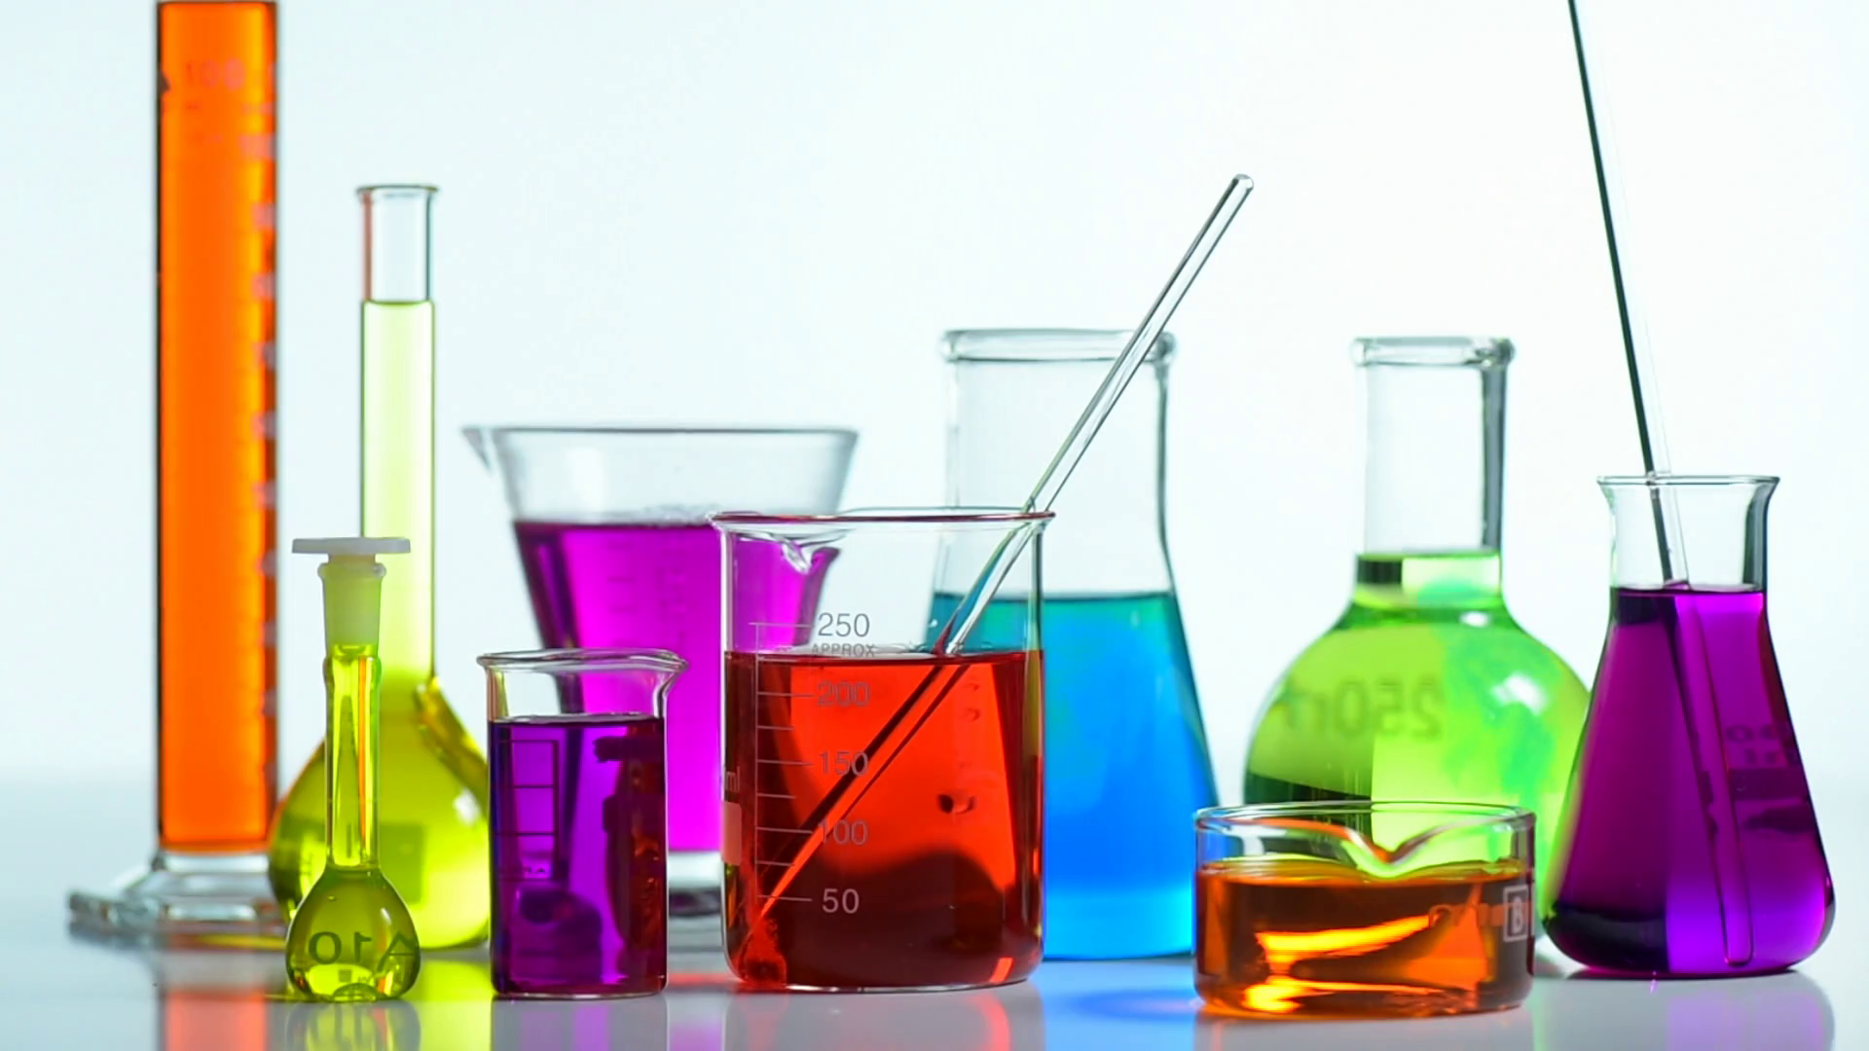

Slide 5
আজকের পাঠ
অনুমাপন

Slide 6
শিখনফল
পাঠশেষে শিক্ষার্থীরা...............
অনুমাপনের সংজ্ঞা বলতে পারবে।
এসিড – ক্ষারের প্রশমন বিক্রিয়া ব্যাখ্যা করতে পারবে।
এসিড –ক্ষারের প্রশমন বিক্রিয়ায় নির্দেশকের ব্যবহার বিশ্লেষণ করতে পারবে।

Slide 7
অনুমাপন ঃউপযুক্ত নির্দেশকের উপস্থিতিতে জানা দ্রবনের ঘনমাত্রার সাহায্যে অজানা দ্রবনের ঘনমাত্রা নির্নয়ের পদ্ধতিকে অনুমাপন বলে।
–
–
–
∂
∂
∂
নির্দেশক ঃ যে জৈব যৌগ অম্লীয় মাধ্যমে এক ধরনের বর্ন এবং ক্ষারীয় মাধ্যমে অন্য ধরনের বর্ন প্রদশর্ন করে তাকে নির্দেশক বলে।

Slide 8
তীব্র এসিড ও তীব্র ক্ষারের টাইট্রেশনে যে কোন নির্দেশক ব্যবহার করা হয় কেন?
তীব্র এসিড দ্রবনে তীব্র ক্ষার দ্রবন ফোটায় ফোটায় যোগ করলে দ্রবনের P^{H} এর মান ধীরে ধীরে বৃদ্ধি পায়। কিন্তু সমাপ্তি বিন্দুতে P^{H} এর মান আকস্মিকভাবে বৃদ্ধি পেয়ে 4 থেকে 10 হয়। যে সকল নির্দেশকের বর্ন পরিবর্তনের P^{H} সীমা 4 থেকে 10 থাকে সে সকল নির্দেশককে তীব্র এসিড ও তীব্র ক্ষারের টাইট্রেশনে নির্দেশক হিসেবে ব্যবহার করা হয়। যেহেতু অধিকাংশ নির্দেশকের বর্ন পরিবর্তনের P^{H} সীমা 4 থেকে 10 এর মধ্যে থাকে, এইজন্য তীব্র এসিড ও তীব্র ক্ষারের টাইট্রেশনে যে কোন নির্দেশক ব্যবহার করা হয়।

Slide 9
তীব্র এসিড ও মৃদু ক্ষারের টাইট্রেশনে মিথাইল অরেঞ্জ, মিথাইল রেড ইত্যাদি নির্দেশক ব্যবহার করা হয় কেন?
মৃদু ক্ষার দ্রবনে তীব্র এসিড দ্রবন ফোটায় ফোটায় যোগ করলে দ্রবনের P^{H} এর মান ধীরে ধীরে হ্রাস পায়। কিন্তু সমাপ্তি বিন্দুতে P^{H} এর মান আকস্মিকভাবে হ্রাস পেয়ে 7 থেকে 4 হয়। যে সকল নির্দেশকের বর্ন পরিবর্তনের P^{H} সীমা 4 থেকে 7 থাকে সে সকল নির্দেশককে তীব্র এসিড ও মৃদু ক্ষারের টাইট্রেশনে নির্দেশক হিসেবে ব্যবহার করা হয়। যেহেতু মিথাইল অরেঞ্জ, মিথাইল রেড ইত্যাদি নির্দেশকের বর্ন পরিবর্তনের P^{H} সীমা 4 থেকে 7 এর মধ্যে থাকে, এইজন্য তীব্র এসিড ও মৃদু ক্ষারের টাইট্রেশনে মিথাইল অরেঞ্জ, মিথাইল রেড ইত্যাদি নির্দেশক ব্যবহার করা হয়।

Slide 10
মূল্যায়ন
ক ) সমাপ্তি বিন্দু কী ?
খ ) নির্দেশকের কয়েকটি উদাহরন দাও ।
গ ) এসিড হ্রাস পেলে P^{H} এর মান বৃদ্ধি পায় কারণ ব্যাখ্যা কর।

Slide 11
বাড়ীর কাজ
১। HCl ও NaOH এর টাইট্রেশনে কোন ধরনের নির্দেশক ব্যবহার করা উপযুক্ত- ব্যাখ্যা কর।
২।HCl ও Na₂CO₃ এর টাইট্রেশনে কোন ধরনের নির্দেশক ব্যবহার করা উপযুক্ত- ব্যাখ্যা কর।

Slide 12

ধন্যবাদ

